Slide 1
Tema 2 ¿Quién es Jesús para las comunidades?

Slide 2
0. Ambientación

Slide 3
Oración
"Para que una hija pueda a su madre querer, es necesario que ésta sepa llorar con ella, que con ella comparta sus penas y dolores.
Oh dulce Reina mía!, cuántas y amargas lágrimas lloraste en el destierro para ganar mi corazón, oh Reina!
Meditando tu vida tal como describe el Evangelio, yo me atrevo a mirarte y hasta a acercarme a ti. No me cuesta creer que soy tu hija, cuando veo que mueres,
cuando veo que sufres como yo"..
Amén.
Santa Teresita del Niño Jesús

Slide 4
1. Mirar la práctica de la comunidad

Slide 5
Al describir el origen de Jesús, Mateo intenta transmitir a las comunidades la Buena Noticia de que, a través de Jesús, Dios se hace presente en medio de ellas

Slide 6
Cuando me presento, ¿Sientes la presencia de Dios, día a día?
¿Cuando y cómo?
¿Cómo experimentas la presencia de Dios en la comunidad?

Slide 7
2. Mirar la práctica de Jesús

Slide 8
A) Claves de lectura
Escucharemos el origen de Jesús: palabras clave: María, Embarazo, José, Ángel
¿qué nos dice el evangelista sobre la persona de Jesús?

Slide 9
B) Proclamación del Texto (Mt 1, 18-25)
18.La generación de Jesucristo fue de esta manera: Su madre, María, estaba desposada con José y, antes de empezar a estar juntos ellos, se encontró encinta por obra del Espíritu Santo.
19. Su marido José, como era justo y no quería ponerla en evidencia, resolvió repudiarla en secreto."

Slide 10
20. Así lo tenía planeado, cuando el Angel del Señor se le apareció en sueños y le dijo: «José, hijo de David, no temas tomar contigo a María tu mujer porque lo engendrado en ella es del Espíritu Santo.
21. Dará a luz un hijo, y tú le pondrás por nombre Jesús, porque él salvará a su pueblo de sus pecados.»
22. Todo esto sucedió para que se cumpliese el oráculo del Señor por medio del profeta:"

Slide 11
"23. Ved que la virgen concebirá y dará a luz un hijo, y le pondrán por nombre Emmanuel, que traducido significa: «Dios con nosotros.»
24. Despertado José del sueño, hizo como el Angel del Señor le había mandado, y tomó consigo a su mujer.
25. Y no la conocía hasta que ella dio a luz un hijo, y le puso por nombre Jesús."

Slide 12
c) Momento de silencio

Slide 13
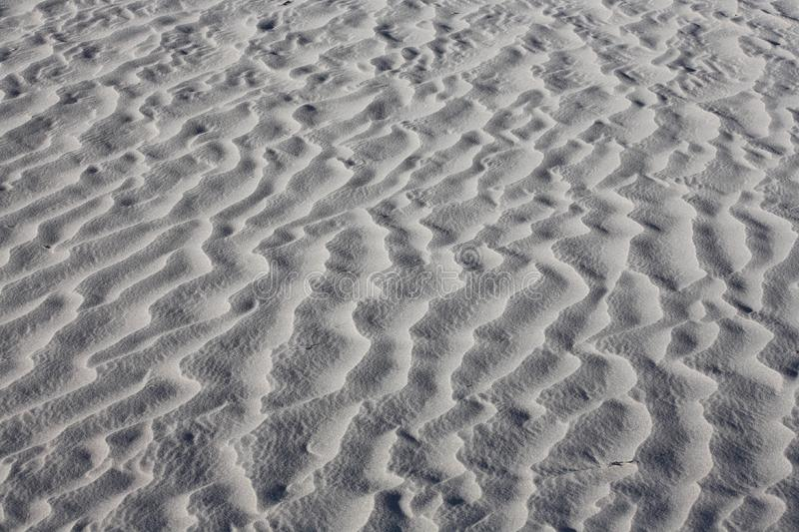
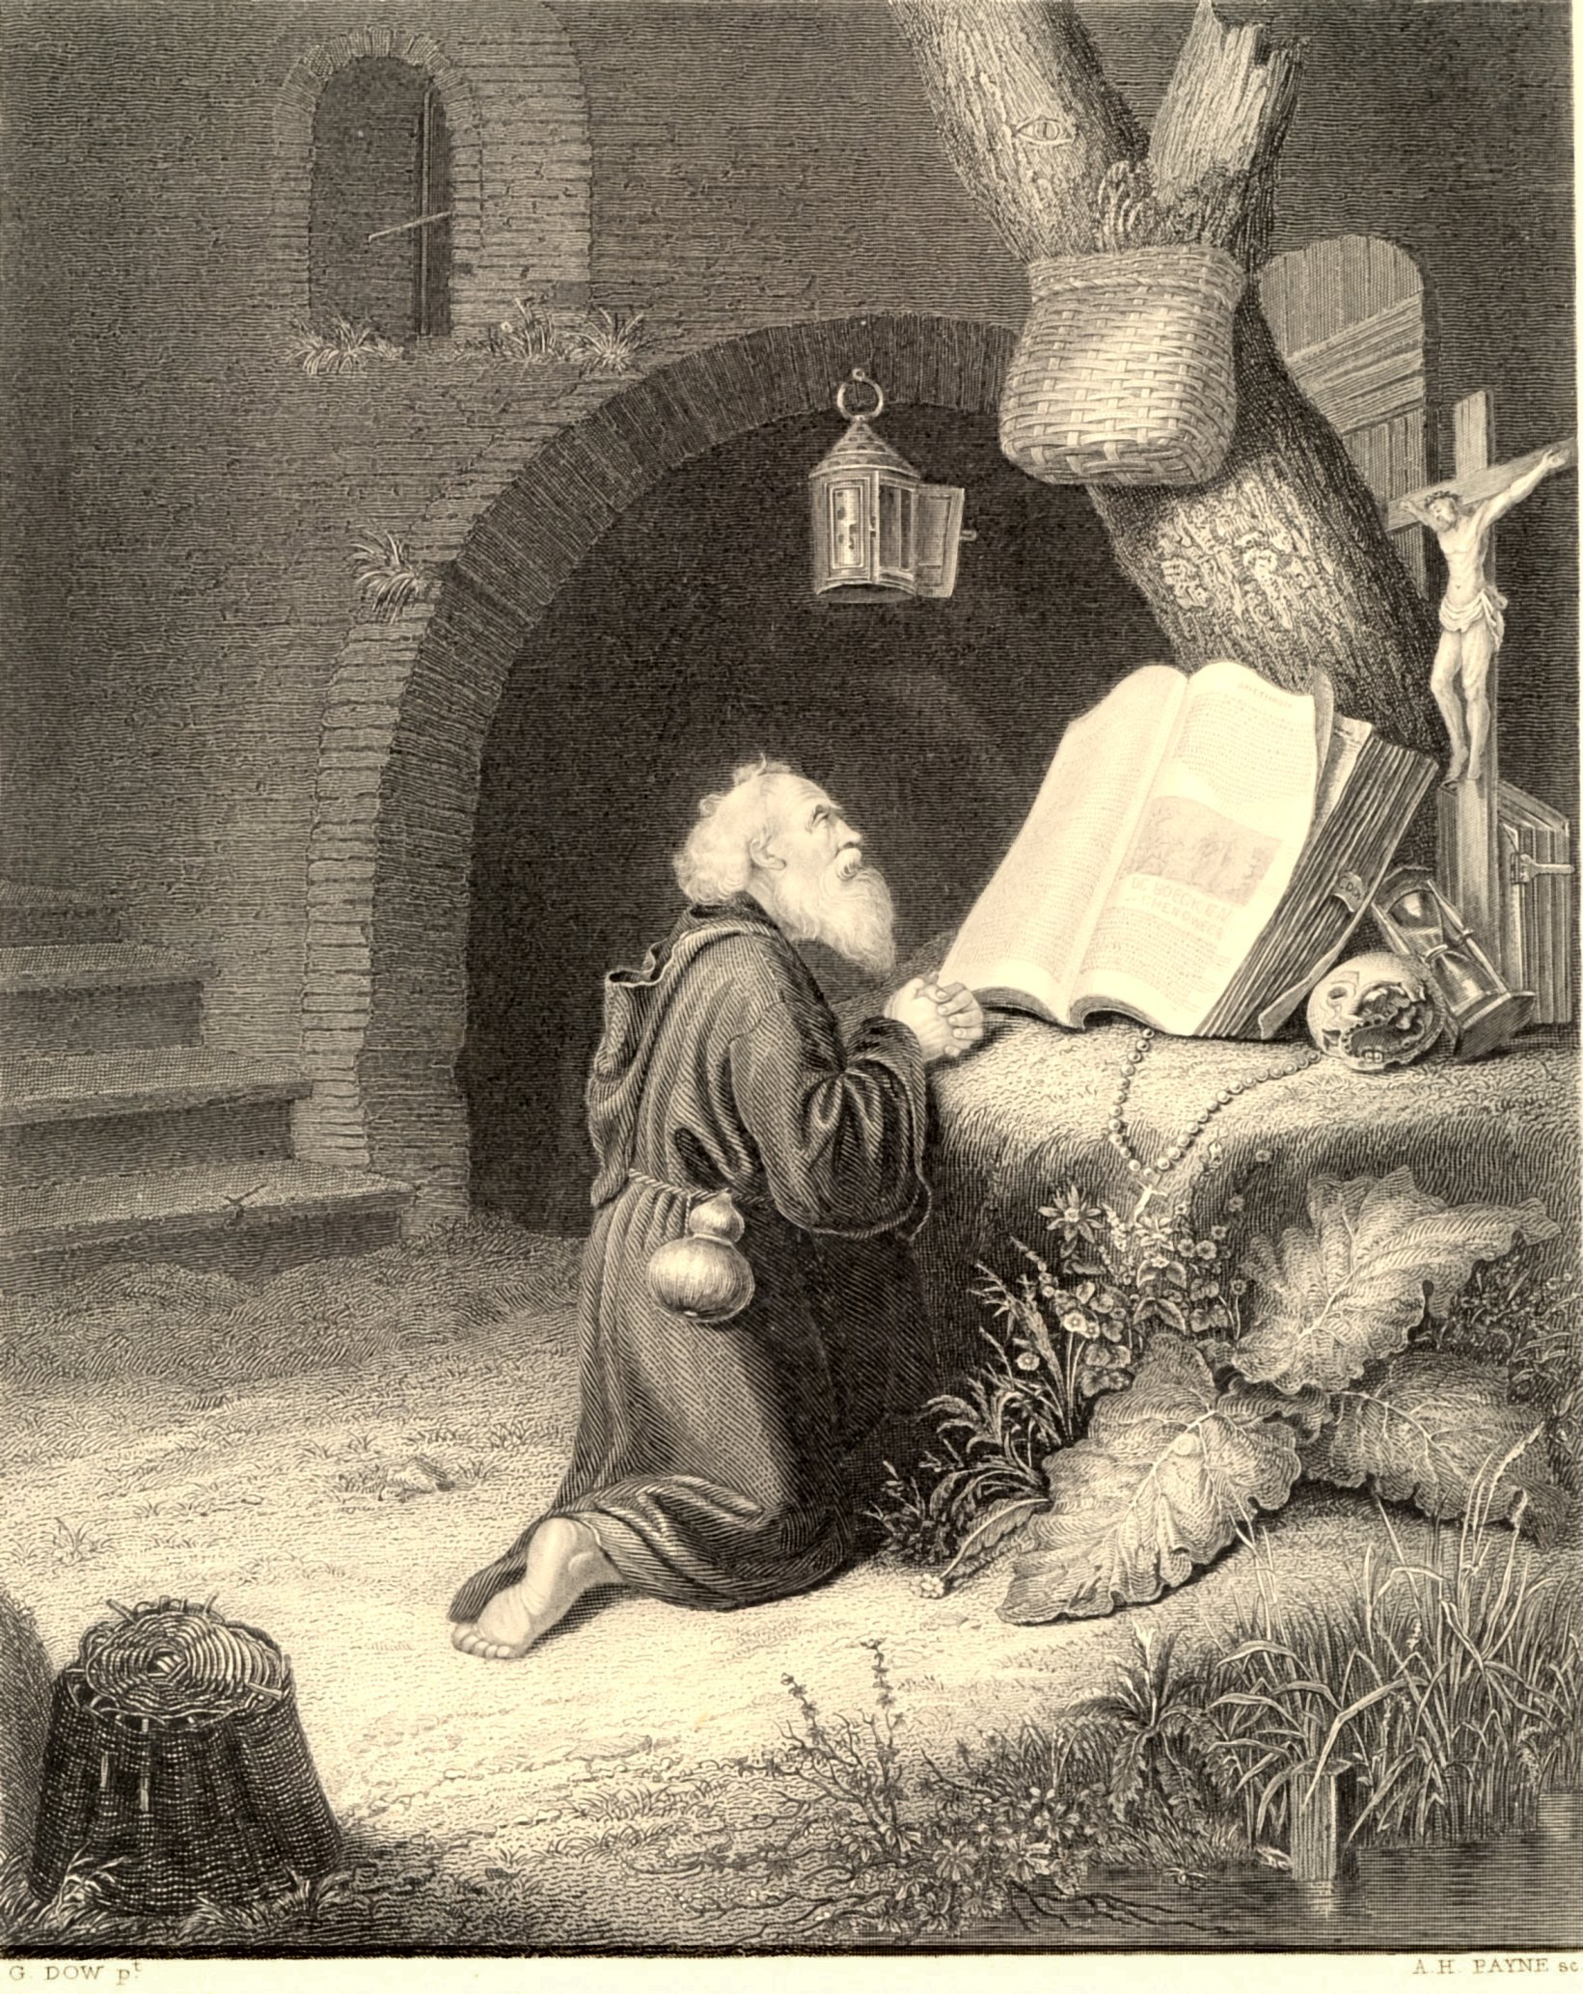
D) Lectura personal

Slide 14
3. Descubrimos la palabra de Dios en la vida

Slide 15
A) Preguntas de reflexión
¿Qué es lo que más te ha llamado la atención?
¿quién es el hijo que va a nacer de María?
¿Qué dos nombres se le dan al niño? ¿Cuál es el proyecto de Dios escondido en estos nombres?
¿Cómo se puede entender la actitud de José? ¿Qué nos enseña a nosotros esta actitud?

Slide 16
c) Compromiso grupal

Slide 17
3. Oramos

Slide 18
A) preces
Por nosotros, para que con nuestra vida encarnemos la misericordia de Jesús .
Respuesta: “Emmanuel, Dios con nosotros, escucha nuestra oración”.

Slide 19
b) Salmo 72
1. De Salomón. Oh Dios, da al rey tu juicio, al hijo de rey tu justicia:
2. que con justicia gobierne a tu pueblo, con equidad a tus humildes.
3. Traigan los montes paz al pueblo, y justicia los collados.
4. El hará justicia a los humildes del pueblo, salvará a los hijos de los pobres, y aplastará al opresor.
5. Durará tanto como el sol, como la luna de edad en edad;
6. caerá como la lluvia en el retoño, como el rocío que humedece la tierra.
7. En sus días florecerá la justicia, y dilatada paz hasta que no haya luna;

Slide 20
8. dominará de mar a mar, desde el Río hasta los confines de la tierra.
9. Ante él se doblará la Bestia, sus enemigos morderán el polvo;
10. los reyes de Tarsis y las islas traerán tributo. Los reyes de Sabá y de Seba pagarán impuestos;
11. todos los reyes se postrarán ante él, le servirán todas las naciones.
12. Porque él librará al pobre suplicante, al desdichado y al que nadie ampara;
13. se apiadará del débil y del pobre, el alma de los pobres salvará.

Slide 21
14. De la opresión, de la violencia, rescatará su alma, su sangre será preciosa ante sus ojos;
15. (y mientras viva se le dará el oro de Sabá). Sin cesar se rogará por él, todo el día se le bendecirá.
16. Habrá en la tierra abundancia de trigo, en la cima de los montes ondeará como el Líbano al despertar sus frutos y sus flores, como la hierba de la tierra.
17. ¡Sea su nombre bendito para siempre, que dure tanto como el sol! ¡En él se bendigan todas las familias de la tierra, dichoso le llamen todas las naciones!
18. ¡Bendito sea Yahveh, Dios de Israel, el único que hace maravillas!

Slide 22
19. ¡Bendito sea su nombre glorioso para siempre, toda la tierra se llene de su gloria! ¡Amén! ¡Amén!
20. Fin de las oraciones de David, hijo de Jesé."

Slide 23
5. Una ayuda para el grupo

Slide 24
a) – contexto –
En los capítulos 1 y 2 Mateo nos presenta las credenciales del nuevo legislador
Nos presenta 2 nombres a es Mesías:
Jesús y Emmanuel

Slide 25
Las comunidades a las que va dirigido el Evangelio (Judíos converso de Palestina y Siria) confesaban a Jesús como el Mesías y eran por eso perseguidos y calumniados
Este texto reafirma a la comunidad en la certeza de quien es el Mesías

Slide 26
b) – Comentario –
La Justicia de José (1,18-19)
Las cuatro mujeres del Antiguo Testamento que fueron citadas, Tamar, Rajab, Rut y la mujer de Urías, concibieron a sus hijos fuera de los padrones normales de comportamiento de la época.

Slide 27
“¿Os dais cuenta de en qué terminaría la observancia rigurosa que ciertos fariseos exigen de vosotros? Terminaría en la muerte del Mesías”. Mensaje de fondo a la comunidad
María tiene su propia irregularidad
Si José hubiera sido “justo” según la mentalidad de la época María tendría que haber sido apedreada
Pero José pasa de la la Justicia legalista a la misericordia divina

Slide 28
Los dos nombres (1,20-23)
Jesús “Yavé salva”. La salvación no viene de lo que nosotros hacemos por Dios, sino de lo que Dios hace por nosotros.
Emmanuel Dios con nosotros”. En la salida de Egipto, en el Éxodo, Dios bajó para estar junto al pueblo oprimido (Ex 3,8) y dijo a Moisés: “Estoy contigo” (Ex 3,12).

Slide 29
c) – Profundización–
Todo esto sucedió para que se cumpliera
Esta expresión se encuentra muchas veces en el evangelio de Mateo.
Mateo está preocupado por mostrar a las comunidades que Jesús es realmente el Mesías que realiza las profecías del Antiguo Testamento.

Slide 30
c) – Profundización–
• El embarazo de María Tanto Mateo como Lucas citan el texto de Isaías de que “la virgen concebirá” (Is 7,14).
Lucas pone a María en el centro y da más importancia al signo de la virginidad (Lc 1,31). Mateo pone en el centro a José y da más importancia al significado del nombre Emmanuel.

Slide 31
El sueño de José
El ángel se le aparece a José en sueños y le ayuda a entender. De este modo, José consigue descubrir la acción de Dios donde, conforme a la opinión de la época.
Ángel = mensajero.

Slide 32
Hoy hay muchos ángeles que nos orientan en la vida.
Algunas veces actúan en los sueños, otras veces en las reuniones, en las conversaciones, en los encuentros bíblicos, en los acontecimientos... ¡Tantos ángeles!

